Slide 1
第四节 花卉栽培的其他设施
一、 风障
风障是利用各种高杆植物的茎杆栽成篱笆形式，以阻挡寒风，提高局部环境温度与湿度，保证植物安全越冬，提早生长，提前开花。
1．作用：
（1）防风
（2）充分利用太阳辐射能，提高风障保护区的地温和气温。
（3）减少水分蒸发和降低相对湿度的作用，形成良好的小气候环境。
2. 风障设置

Slide 2
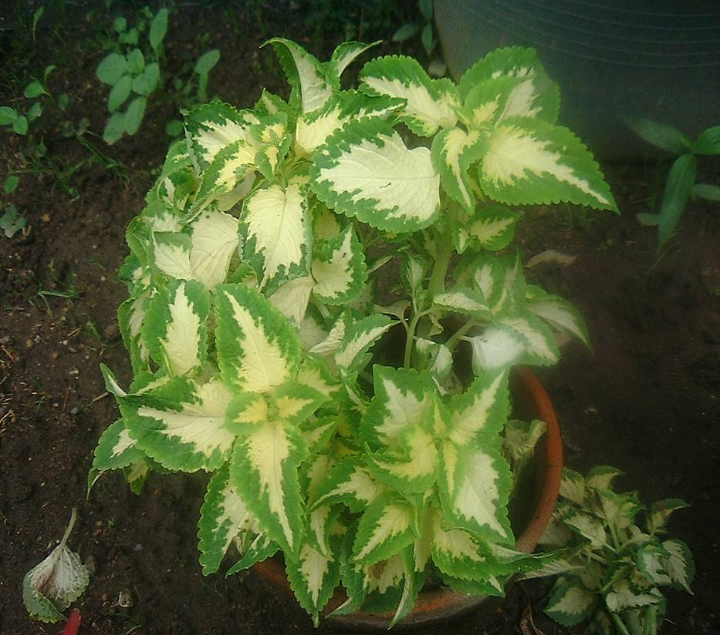
二、冷床和温床
功能
1）提前播种
2）促成栽培
3）保护越冬
4）炼苗
5）扦插
彩叶草唇性科

Slide 3
（一）冷床
冷床是不需人工加热而只利用太阳辐射维持一定温度，使植物安全越冬或提早栽培繁殖的栽植床，它是介于温床和露地栽培之间的一种保护地类型，又称阳畦。广泛用于冬春季节日光资源丰富而且多风的地区，主要用于二年生花卉的保护越冬及一二年生草花的提前播种，耐寒花卉的促成栽培及温室种苗移栽露地前的锻炼期栽培。冷床分为抢阳阳畦和改良阳畦。

Slide 4
（二）温床
温床：多用于温室花卉繁殖，过去常在温床中添加马粪、米糠、稻草、落叶、有机垃圾等借其发酵产生的热量提高温床的温度，后有通热水或蒸气加温的温床类型。当今多用电加温的温床，根据需要可长时间连续加温。调节灵敏，便于控制温度，而且发热迅速，加热均匀，使用方便，常附设于繁殖温室中，生长季节也可露天作全光喷雾的繁殖温床。

Slide 5
三、地窖
地窖 ：也称冷窖，是不需人为加温的用来贮藏植物营养器官或植物防寒越冬的地下设施。是冬季防寒越冬简易的临时性保护地，可用以补充冷室的不足。 具有保温性能较好，建筑简单易行的特点。不同的植物材料对冷窖的深度要求不同。常用于不能露地越冬的宿根、球根、水生及木本花卉等的保护越冬。地窖最低温度应高于0℃。冷窖在使用过程中，要注意开口通风 。

Slide 6
四、荫 棚
荫棚：分为永久性荫棚和临时性荫棚。
永久性荫棚用于温室花卉的栽培，永久棚架下一般设置花台或花架，温室的盆花放在台架下最好，如果要放置地面，应在地面上铺煤渣或粗沙，以便排水，也防止下雨泥水溅物花盆和枝叶。

Slide 7
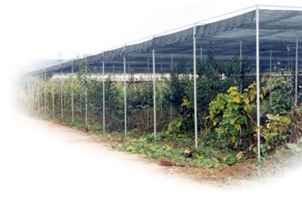
遮荫棚

Slide 8
临时性荫棚 用于露地繁殖床和切花栽培，切花栽培使用的阴棚多为临时性的。一般多用木材作立柱，棚上用铁丝拉成格，然后覆盖遮阳网。遮荫程度通过选用不同规格的遮阳网来调整。设置临时性荫棚对切花轮作栽培有利。

Slide 9
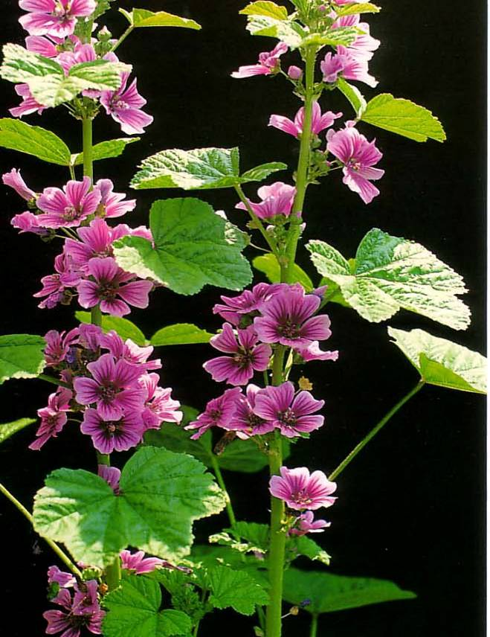
五、塑料大棚
（一）据屋顶的形状分为
1. 拱圆型塑料大棚
2. 屋脊型塑料大棚
(二）据耐久性能分为
1. 固定式塑料大棚
2. 简易式移动塑料大棚
锦葵锦葵科

Slide 10
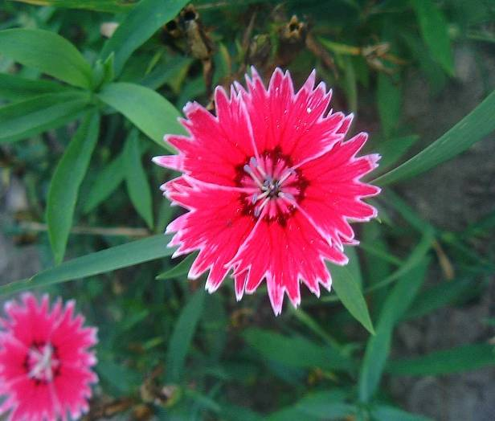
（三）据覆盖材料分为
1、聚氯乙烯薄膜
2、聚乙烯薄膜
3、醋酸乙烯薄膜
（四）据大棚骨架的材料分为
1、竹木结构
2、混合结构
3、钢结构
4、装配式钢管结构
中国石竹

Slide 12
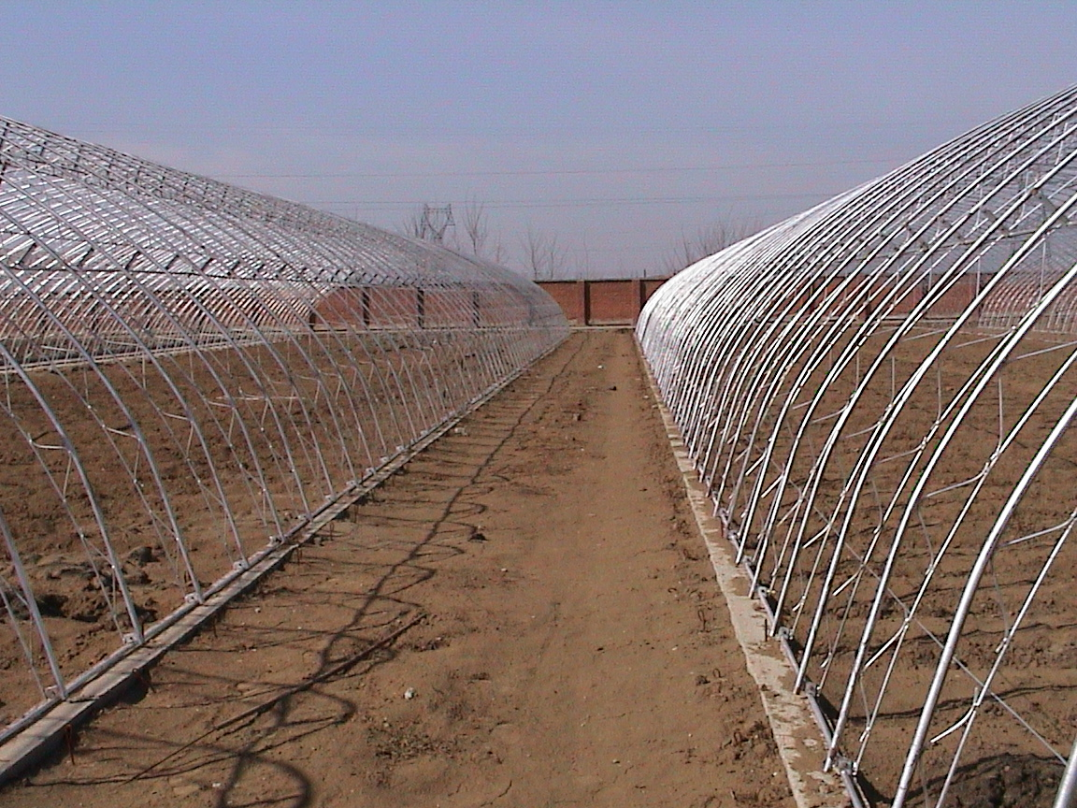
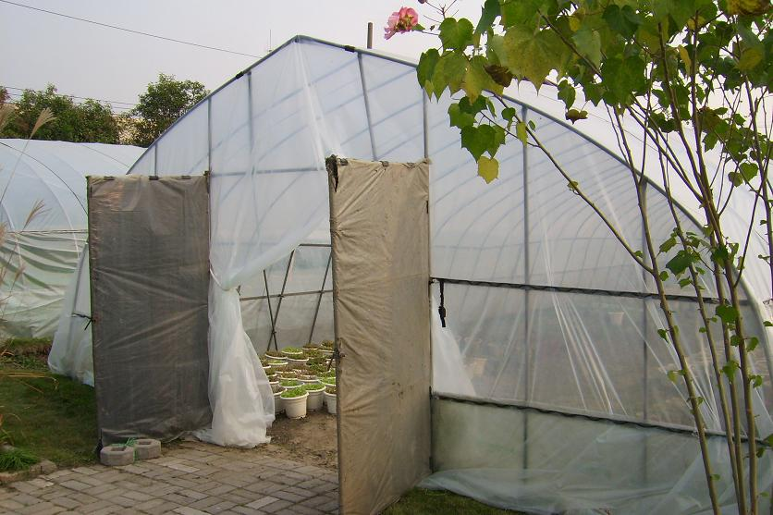

Slide 13
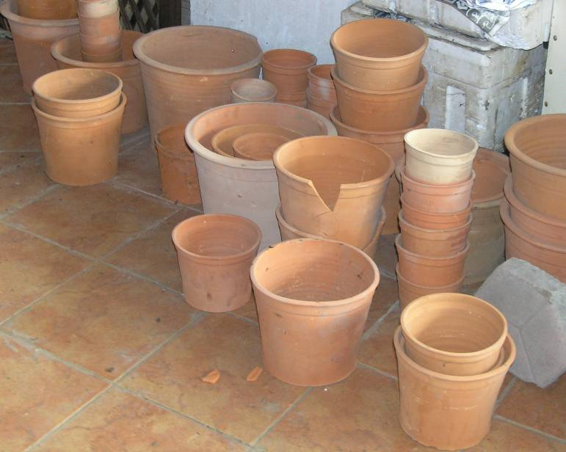
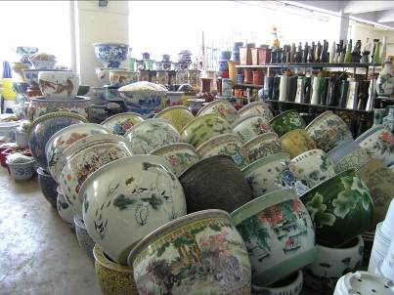
六、栽培容器
（一）花盆
1. 素烧泥盆：有红盆和灰盆两种，排水性好，空气流通，价格低廉。
2. 陶瓷盆：外形美观，但通气性差，不宜植物栽培，仅适合作套盆，供室内装饰用。

Slide 14
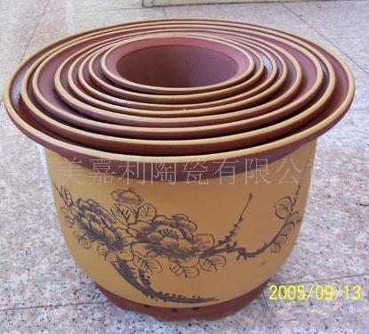
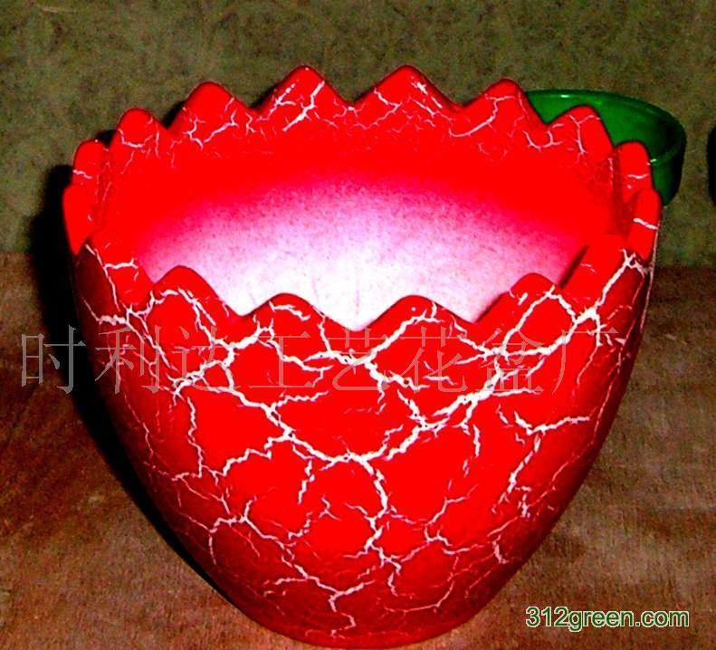
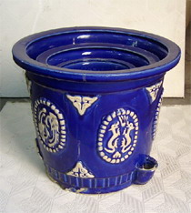
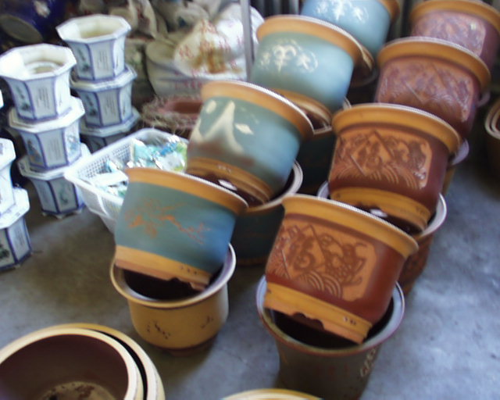
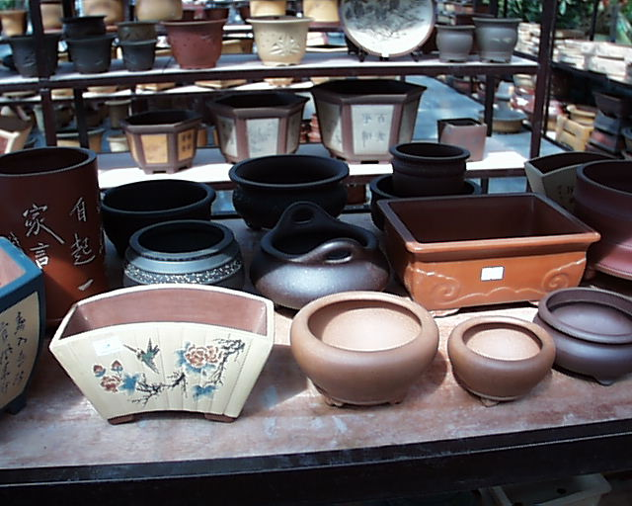

Slide 15
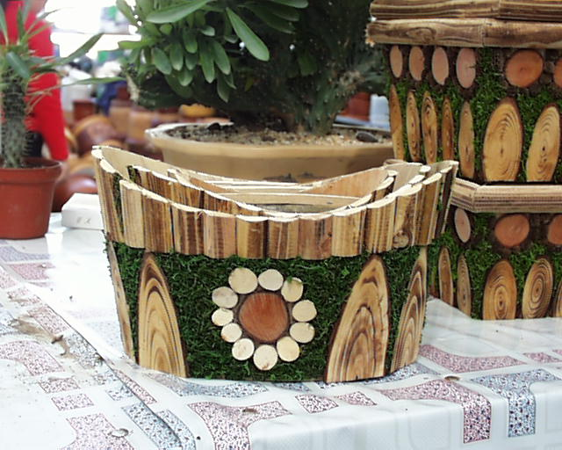
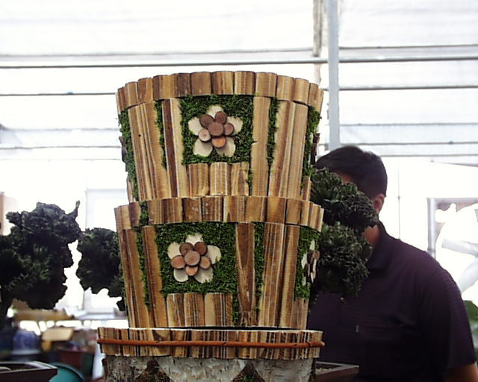
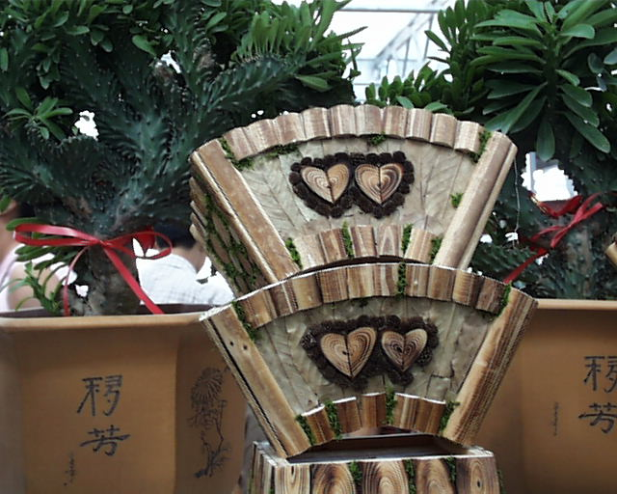
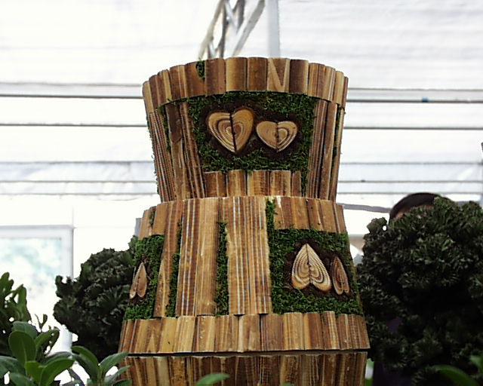
3. 木盆或木桶：盆的两侧应设有把手，便于搬动。

Slide 16
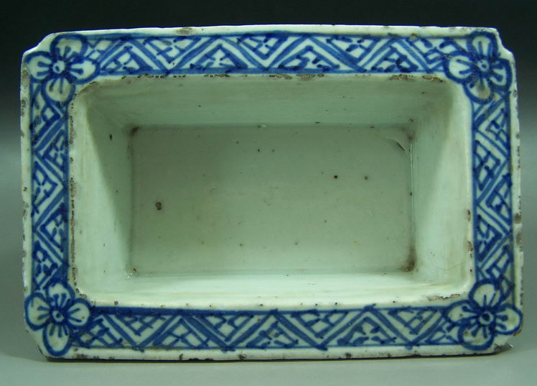
4. 水养盆：盆底无排水孔，盆面大而较浅，专用于水生花卉栽培。

Slide 17
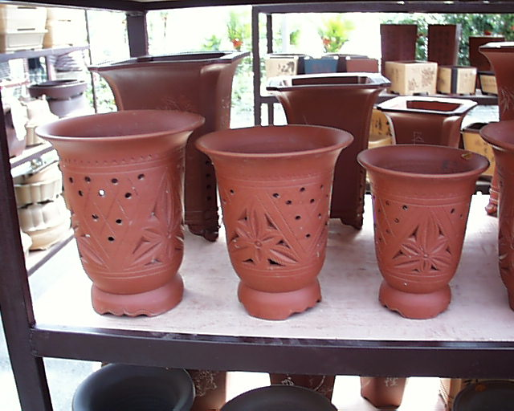
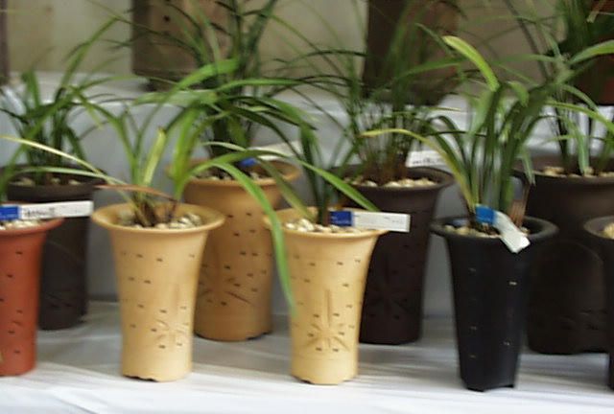
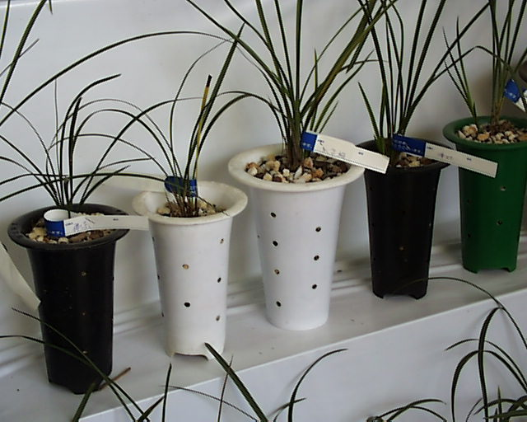
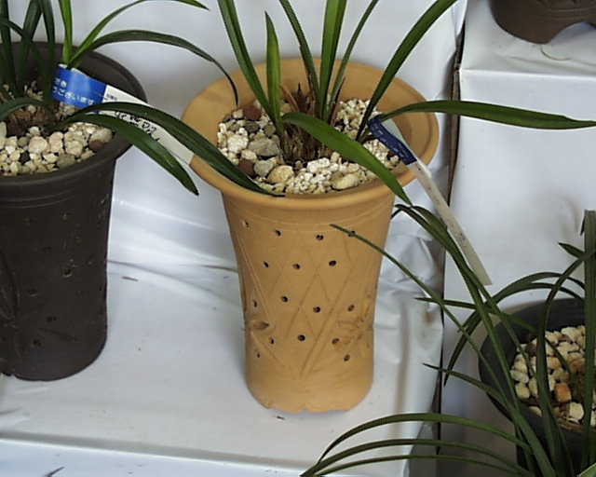
5. 兰盆：专用于栽培气生兰及附生蕨类植物。盆壁有各种形状的空洞，以便流通空气。

Slide 18
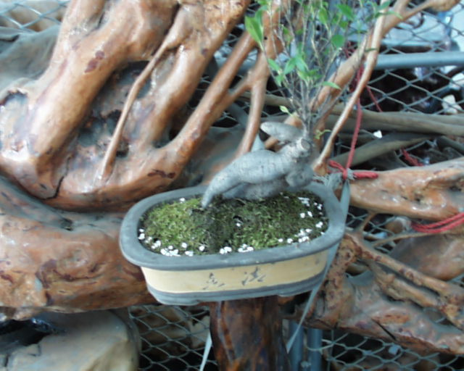
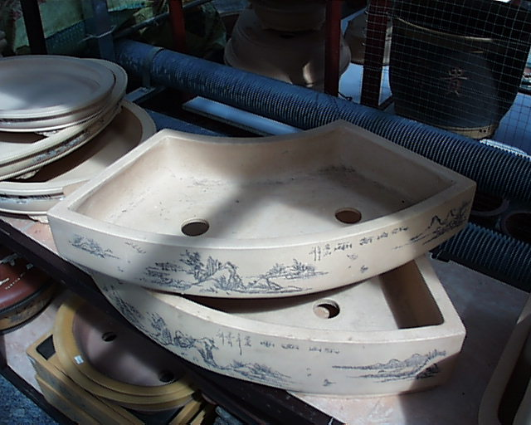
6. 盆景用盆：为特制的浅盘，以石盘为上品。

Slide 19
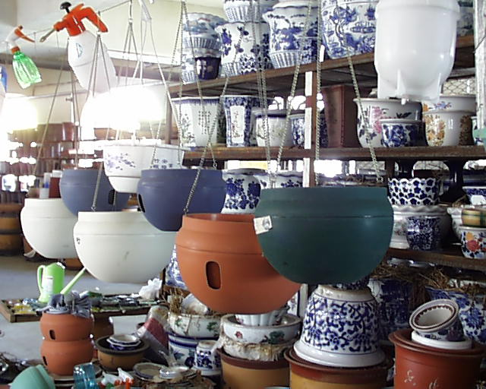
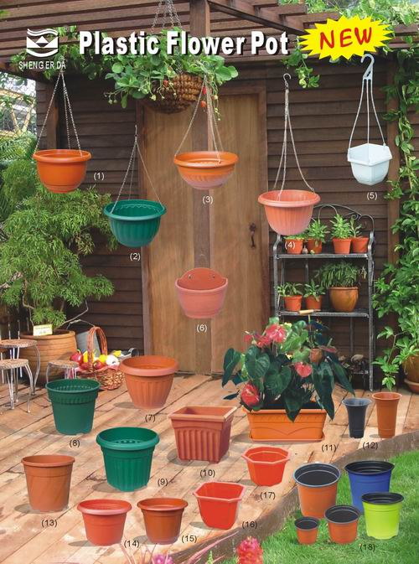
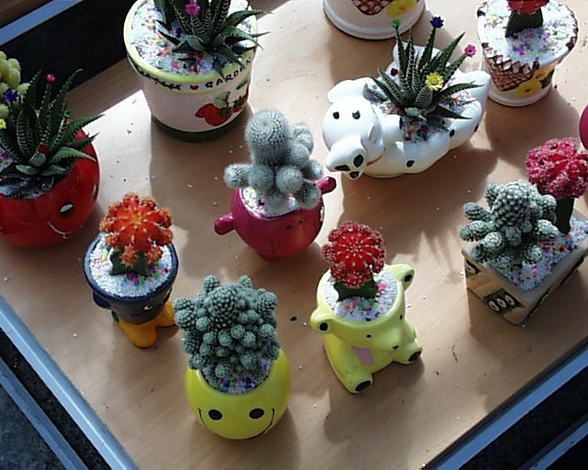
7. 塑料盆：质轻坚固耐用。透水透气性能差

Slide 20
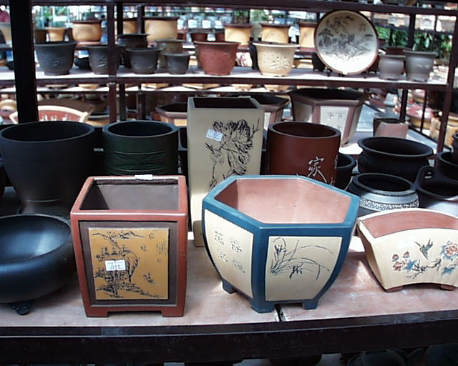
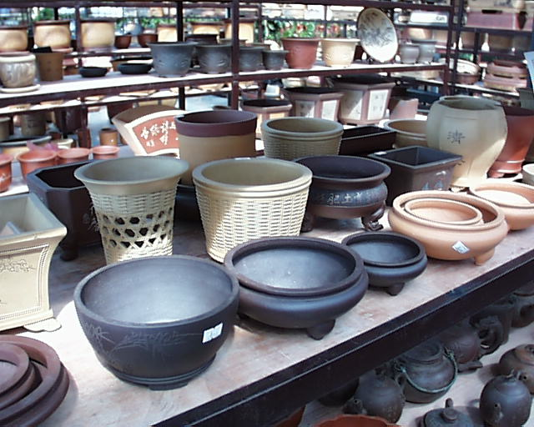
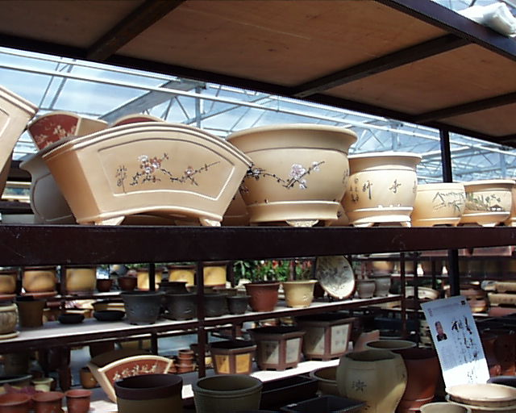
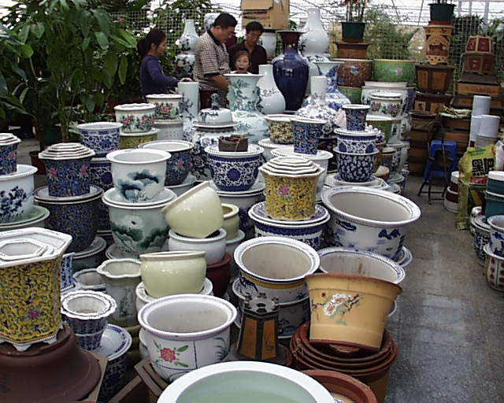

Slide 21
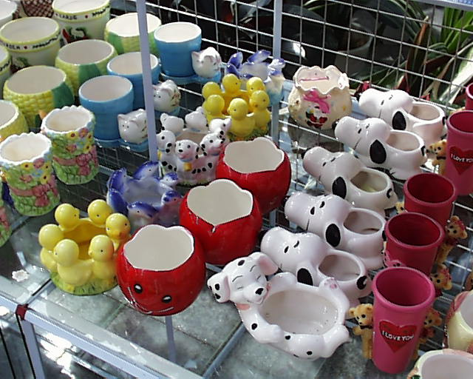
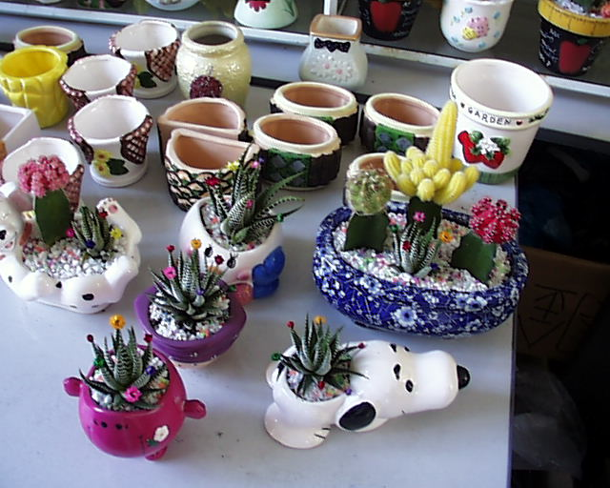
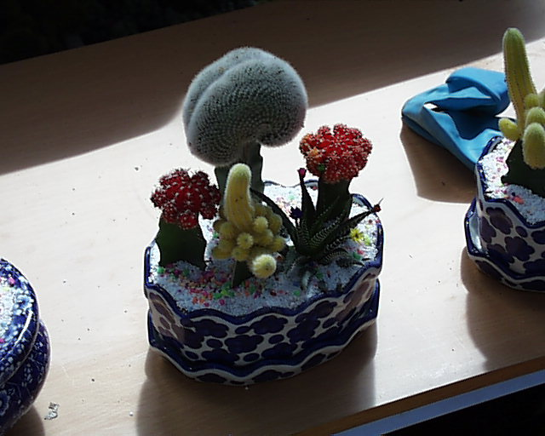
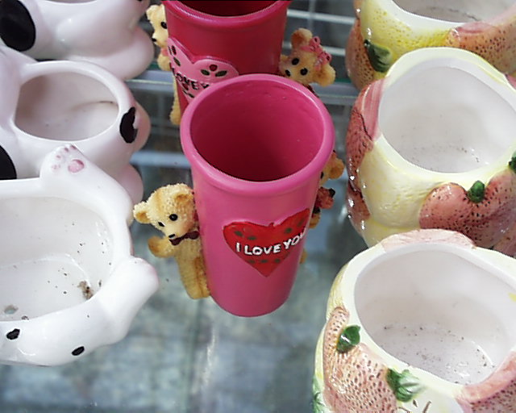

Slide 22
七、育苗容器
穴盘：是用塑料制成的蜂窝状的用同样规格的小孔组成的育苗容器。
育苗盘：也叫催芽盘，多由塑料铸成，也可用木板制作。对水分、温度、光照容易调节，便于种苗贮藏、运输等。
育苗钵：指培育小苗用的钵状容器。按制作材料分为塑料育苗钵，有机质育苗钵

Slide 23
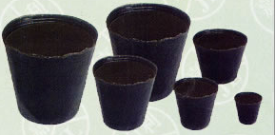
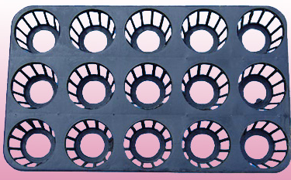
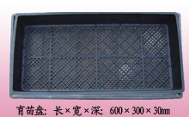

Slide 24
The End

